Slide 1

SEO/SMO
для веб-разработчика
www.courses.dp.ua

Slide 2
SEO – поисковая оптимизация
Search Engine Optimization
О чём вообще речь?
2

Slide 3
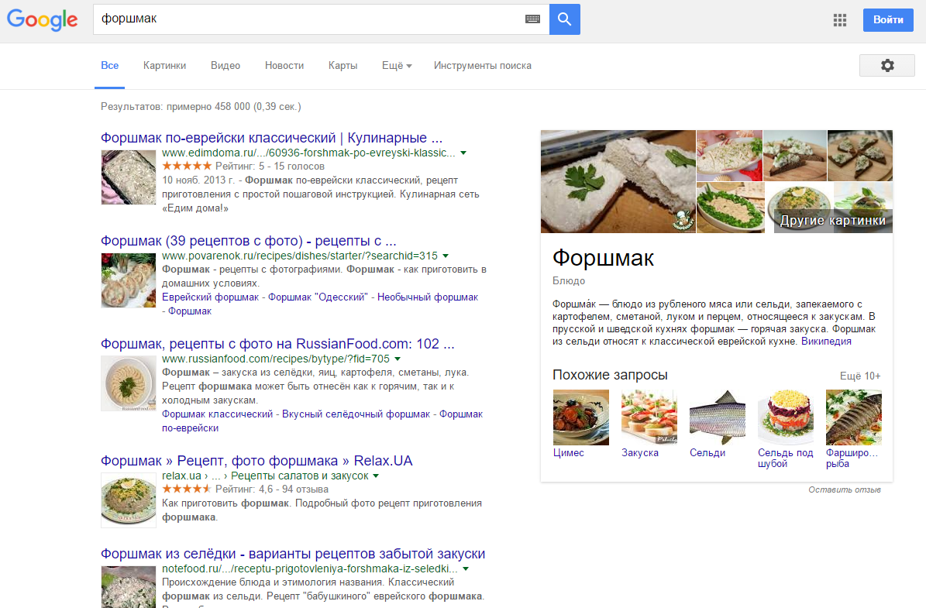
SEO – поисковая оптимизация
3

Slide 4
SEO – поисковая оптимизация
Без хорошей позиции в поисковой выдаче у сайта почти нет шансов заполучить посетителей (громадные суммы на рекламу не в счёт).
Посетители пришедшие через поисковую систему – 100% целевая аудитория.
4

Slide 5
SEO – поисковая оптимизация
Цель владельца сайта – быть повыше в поисковой выдаче, по тем или иным ключевым словам. Иначе ссылку на его сайт даже не увидят.
Цель поисковой системы – находить сайты максимально соответствующие поисковым запросам посетителей. Иначе поисковой системой пользоваться не будут.
5

Slide 6
SEO – поисковая оптимизация
Поисковая система ранжирует сайты по своим внутренним правилам (коммерческая тайна).
«Специалисты» по SEO пытаются угадать эти правила (иногда успешно), и начинают злоупотреблять полученной информацией.
Разработчики поисковой системы наблюдая злоупотребления – усовершенствуют алгоритм ранжирования, а попутно еще и «штрафуют» сайты который особо «отличись».
Такой цикл продолжается уже не первый год…
6

Slide 7

Официальное руководство от Google по поисковой оптимизации сайта
http://g.co/seoguide
7

Slide 8
Рекомендация № 0
или
«О стандартах…»

Slide 9
Следуем стандартам!
и
Выносим JS и CSS в отдельные файлы
9

Slide 10
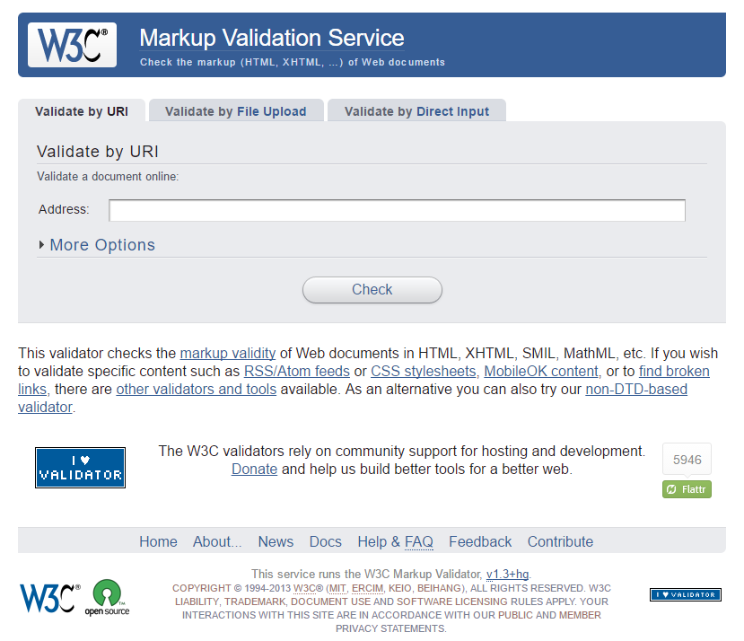
Проверка страницы на соответствие стандартам HTML&CSS
https://validator.w3.org/
https://jigsaw.w3.org/css-validator/
10

Slide 11
Рекомендация № 1
или
«О картах…»

Slide 12
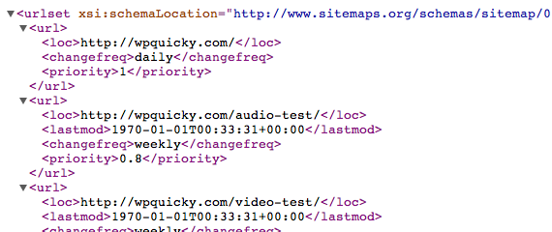
Карта сайта (Sitemap)
Файл sitemap.xml (или sitemap.txt) по сути перечень url’ов тех страниц сайта которые мы бы хотели «показать» поисковой системе. Этот файл должен быть размещён в коренвом каталоге сайта и быть доступен по адресу: http://site.com/sitemap.xml
https://support.google.com/webmasters/answer/156184?hl=ru&ref_topic=4581190
https://www.xml-sitemaps.com/
12

Slide 13
Файл robots.txt
User-agent: *
Disallow:
Disallow: /documens.php
Disallow: /admin/
Disallow: /orders/
Файл robots.txt позволяет указать поисковой системе какие url’ы мы бы не хотели давать ей для сканирования, файл должен быть доступен по адресу: http://site.com/robots.txt
https://support.google.com/webmasters/answer/6062608?hl=ru
13

Slide 14
Рекомендация № 2
или
«О контенте…»

Slide 15
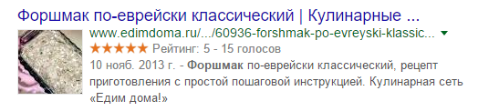
Мета-теги
<title>…</title>
<meta name="description" content="…">
Название и описание, должны быть краткими и чёткими;
Название и описание, должны соответствовать содержанию страницы;
Название и описание, должны быть уникальными.
15

Slide 16
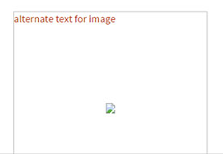
Заголовки
Не стоит злоупотреблять тегами <H1> <H2>
Содержимое этих тегов должно быть лаконично, и соответствовать контенту который идёт после.
Содержимое / Контент
Уникальный;
Краткий;
Для пользователей!
Изображения
Обязательно используйте атрибут alt=“” тега <img>
Информативное имя файла изображения – предпочтительнее.
16

Slide 17
Рекомендация № 3
или
«О ссылках…»

Slide 18

Ссылки важный источник «рейтинга» страницы в поисковой выдаче
<a>
<a>
Не допускаем наличия «битых» ссылок
18

Slide 19
Ссылки
Якорный текст должен соответствовать содержимому страницы на которую ведёт ссылка.
19

Slide 20
Канонические ссылки
Если одна и та же страница доступна по нескольким адресам, следует использовать каноническую ссылку. Это скажет поисковику, что не следует считать эти страницы дубликатами.
<link rel="canonical" href=“http://site.com/superpage.php">
https://support.google.com/webmasters/answer/139066?hl=ru
20

Slide 21
Языковые версии
<link rel="alternate" hreflang="jp" href="http://example.com/japan/" />
Если страница имеет копию переведённую на другой язык, то при помощи тега <link>, это поможет поисковой системе выдавать посетителям из разных стран самый подходящий вариант страницы.
https://support.google.com/webmasters/answer/189077?hl=ru
21

Slide 22
Атрибут rel=“nofollow”
<a href=“http://www.site.com” rel=“nofollow”>site</a>
Говорит поисковой систему, что не нужно следовать по этой ссылке.
22

Slide 23
Рекомендация № 4
Мобильная версия

Slide 24
Быстрее, легче, удобнее…
Мобильная версия сайта
Тенденция к адаптивности
24

Slide 25
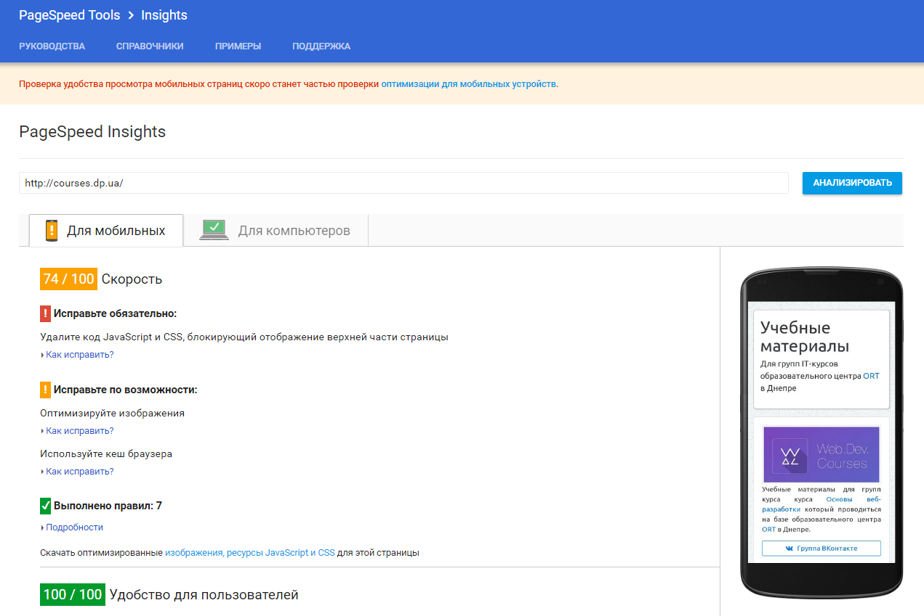
Быстрее, легче, удобнее…?
https://developers.google.com/speed/pagespeed/insights/?hl=ru
Не все тесты одинаково полезны
25

Slide 26
SMO
или
Не поисковиками едиными

Slide 27







Социальный сети, как источник посетителей, в противовес поисковым системам
27

Slide 28
SMO (social media optimization)
Оптимизация для социальных медиа (SMO) предназначена не для поисковых машин, а для социальных сетей и блогов, чтобы привлечь оттуда трафик к себе на сайт или сформировать сообщество по интересам внутри социального ресурса.
При этом задача оптимизатора меняется с оптимизации для поисковых систем, на оптимизацию для людей — в том числе на создание интересного, «вирусного» контента.
Контент!
28

Slide 29
Постулаты SMO
Уникальный оригинальный контент;
Регулярное обновление контента (два-три раза в неделю);
Тематичность контента;
Размер публикации не менее 5 абзацев;
Контент — повод для беседы, а не энциклопедическое знание;
Возможность быстро и удобно «делиться» контентом.
29

Slide 30
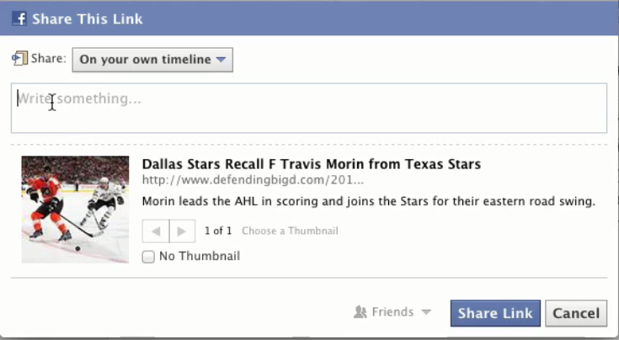
OpenGraph
30

Slide 31
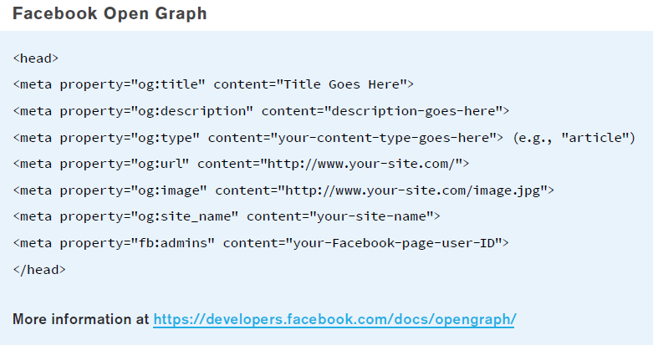
OpenGraph
http://ogp.me
31

Slide 32
Инструменты

Slide 33
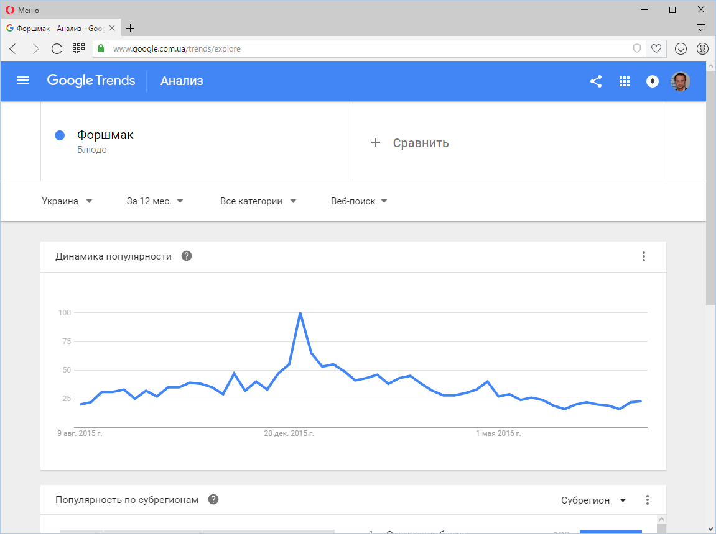
Инструмент показывающий популярность поисковых запросов
https://www.google.com.ua/trends/
Был аналогичный сервис от Яндекса https://wordstat.yandex.ua
33

Slide 34
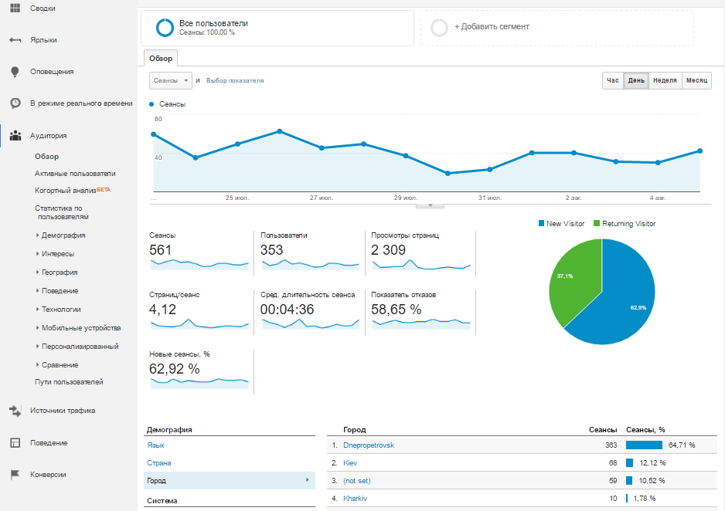
Сбор и анализ статистики
Google Analytics
https://www.google.com/analytics/
34

Slide 35
Будет полезным

Slide 36
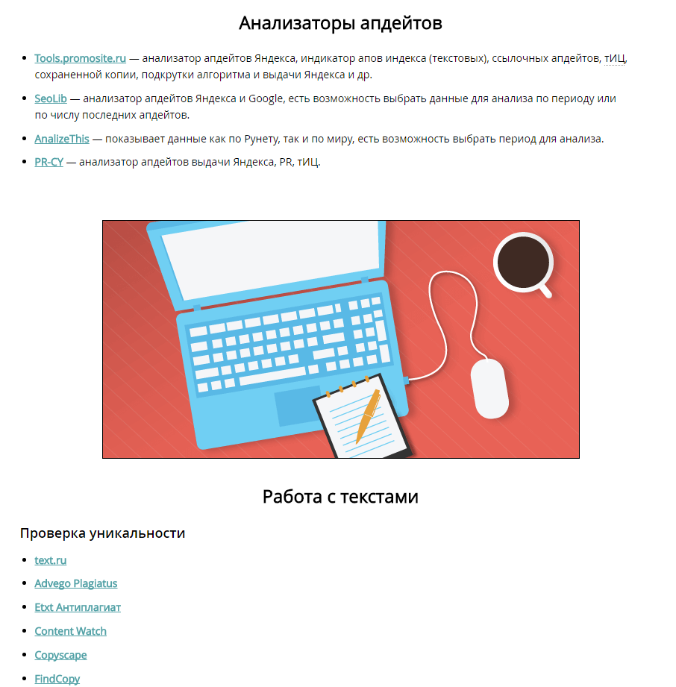
105 сервисов для SEO-специалистов
https://www.seonews.ru/analytics/105-servisov-dlya-seo-spetsialistov/
36

Slide 37
Делайте сайты для людей, а не для машин - это лучшее SEO/SMO

